Slide 1
Φλεγμονώδης νόσος της πυέλου
Γ` μαιευτικη & γυναικολογικη κλινικη ΕΚΠΑ
Νοσοκομειο αττικον

Slide 2
Ορισμός
Κλινικό σύνδρομο το οποίο οφείλεται στις περισσότερες περιπτώσεις σε ανιούσα λοίμωξη του ουρογεννητικού που μεταδίδεται από τα έξω γεννητικά όργανα και τον κόλπο στη μήτρα, τις σάλπιγγες και τα παρακείμενα όργανα
Αποτελείται από ετερογενή παθολογία που συχνά συνδυάζεται και η οποία περιλαμβάνει την ενδομητρίτιδα, της σαλπιγγίτιδα, το σαλπιγγο-ωοθηκικό απόστημα και την περιτονίτιδα

Slide 3
Επιδημιολογία
Υπολογίζεται ότι 1.000.000 νοσούν στις Η.Π.Α. σε ετήσια βάση
Το κόστος περίθαλψής τους υπερβαίνει τα 4,2 δισ δολλάρια
Η συχνότητα ενδονοσοκομειακής περίθαλψης μειώθηκε από το 1980 έως το 1995. Έκτοτε παραμένει σταθερή
Οι επισκέψεις σε ιδιωτική βάση παραμένουν σταθερές από το 1998 και μετά

Slide 4
Συχνότητα νοσηλείας

Slide 5
Προδιαθεσικοί παράγοντες
Εφηβεία
Ιστορικό PID
Λοίμωξη από γονόρροια ή χλαμύδια, ή ιστορικό νόσησης
Πολλαπλοί σύντροφοι
Χρήση ενδομητρικού σπιράλ
Βακτηριακή κολπίτιδα
Κοινωνικοοικονομικό προφίλ
Χρήση αντισυλληπτικών δισκίων (μειώνει την επίπτωση)

Slide 6
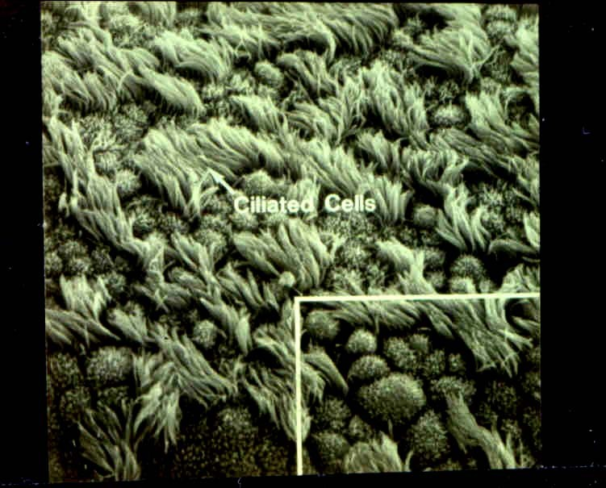
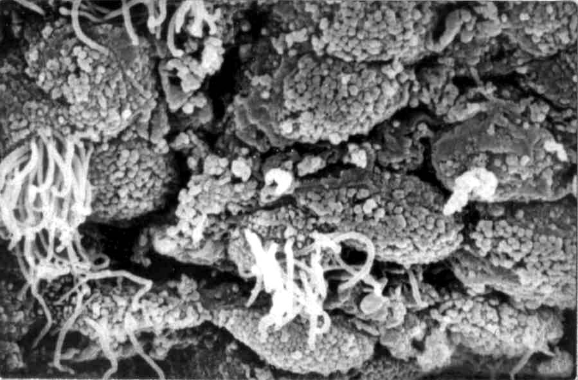
Αιτιολογία
Στις περισσότερες περιπτώσεις είναι πολυμικροβιακή
Τα πιο συχνά παθογόνα είναι
    N. gonorrhoeae → 30-80%
    C. trachomatis → 20-40%
    Συνδυασμός των 2 25-75%

Slide 7
Κλινική εικόνα

Slide 8
Ανεπιθύμητες παρενέργειες
Επανεμφάνιση PID
Εξωμήτριος κύηση
Υπογονιμότητα → μετά από 3 επεισόδια PID η υπογονιμότητα σαλπιγγικής αιτιολογίας υπολογίζεται στο 50%
Χρόνιο, υποτροπιάζον υπογάστριο άλγος

Slide 9
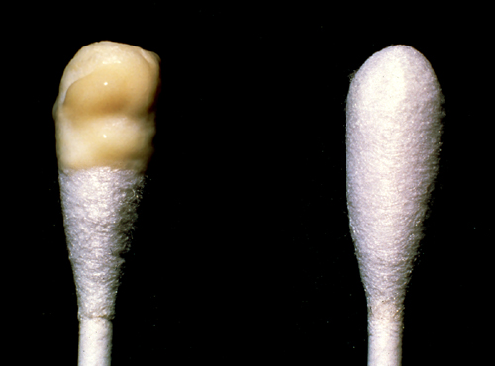
Διάγνωση
Άλγος στη μετατόπιση του τραχήλου της μήτρας κατά την αμφίχειρη γυναικολογική εξέταση
Άλγος κατά την επαφή
Χαμηλή πυρετική κίνηση ή οξεία πυρετική κίνηση >38.3^{ο} C
Παθολογικό έκκριμα από τον τράχηλο και τον κόλπο
Αυξημένοι δείκτες φλεγμονής (CRP, ΤΚΕ, WBCs)
Θετικές εξετάσεις γονόρροιας και χλαμυδίων στην καλλιέργεια τραχήλου

Slide 10
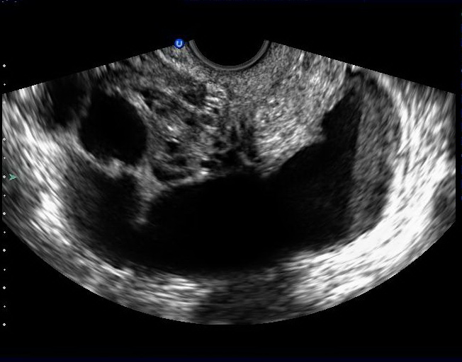
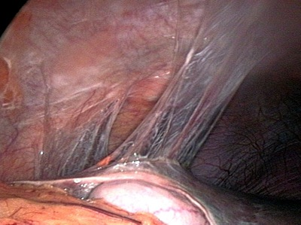
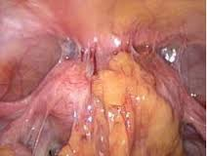
Άλλες εξετάσεις
Υπερηχογράφημα
Λαπαροσκόπηση

Slide 11
Θεραπεία
Χειρουργική επί αποστήματος, συμφύσεων που προκαλούν αποφρακτικά φαινόμενα και πόνο
Συντηρητική στις υπόλοιπες περιπτώσεις
Νοσηλεία επί:
    Συνυπάρχουσας εγκυμοσύνης
    Μη ανταπόκρισης στη θεραπεία από του στόματος
    Σοβαρή συμπτωματολογία (κριτήρια SIRS)
    Συλλοίμωξης με HIV

Slide 12
Φαρμακευτική θεραπεία

Slide 13
Follow-up
Αναμένεται σημαντική βελτίωση μέσα στις 72 ώρες
Όσες ασθενείς δε θεραπεύονται χρήζουν νοσηλείας και ενδοφλέβιας θεραπείας ± χειρουργείου
Προληπτική συμβουλευτική
    Χορήγηση αντισυλληπτικών
    Χρήση προφυλακτικού
    Ετήσιος έλεγχος
    Θεραπεία συντρόφου

